Slide 1

第3节 细胞的衰老和凋亡
第4节 细胞的癌变

Slide 2


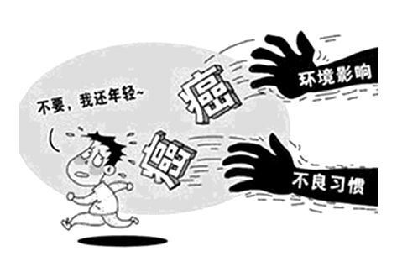
【趣味导学】
癌症与人类健康
世界卫生组织数据显示，到2020
年前，全球癌症发病率将增加50%，
即每年将新增1500万癌症患者。我国
每5个人中就有1人死于癌症，癌症已
经成为严重威胁我国人民健康的头号杀手。美国癌症

Slide 3
协会首席执行官John R.Seffrin博士指出：“在痛苦与死亡方面，癌症对人类的严重伤害是悲剧性的，但在很大程度上是可以预防的。”
请思考：
(1)细胞癌变为什么会危害人们的身体健康？
(2)生活中我们应该如何预防癌症？

Slide 4
学习目标 | 1.说出衰老细胞的特征。(重点) 2.阐述细胞凋亡并比较细胞凋亡与细胞坏 死。(重点) 3.说出癌细胞的特征。 4.阐述细胞癌变的机理。(难点)

Slide 5
一、细胞衰老
1.细胞衰老和个体衰老的关系：
(1)单细胞生物：细胞的衰老或死亡是_____的衰老或
死亡。
(2)多细胞生物：个体衰老的过程也是组成个体的细胞
_________的过程。
个体
普遍衰老

Slide 6
2.衰老的特征：
(1)衰老的结果：细胞的_________________发生变化。
形态、结构和功能

Slide 7
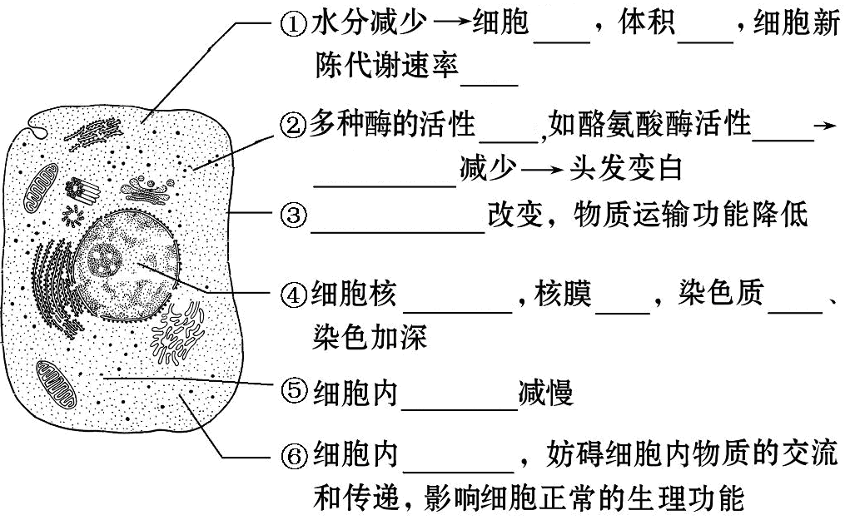
(2)衰老的特征：
萎缩
变小
减慢
降低
降低
黑色素合成
细胞膜通透性
体积增大
内折
收缩
呼吸速率
色素积累

Slide 8
二、细胞凋亡与细胞坏死
1.细胞凋亡：
基因
概 念 | 含义 | 由_____决定的细胞自动结束生命的过程
 | 机制 | 由_________决定的_______调控
 | 别名 | 细胞编程性死亡
遗传机制
程序性

Slide 9
类型 | ①发育过程中器官的退化 ②细胞的_________ ③清除_____________的细胞
意义 | ①完成_________ ②维持_______________ ③抵御_____________的干扰
自然更新
被病原体感染
正常发育
内部环境的稳定
外界各种因素

Slide 10
2.细胞坏死：
(1)影响因素：外界种种不利因素。
(2)结果：细胞正常代谢活动___________，引起细胞损伤或死亡。
受损或中断

Slide 11
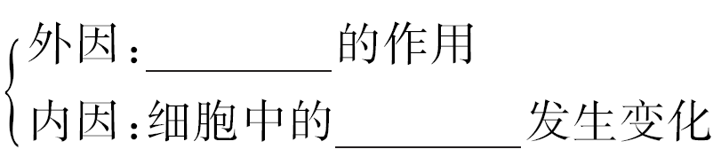
三、细胞的癌变
1.癌细胞：
(1)概念。
①引起原因
②特点：不受机体控制、连续分裂的_________细胞
致癌因子
遗传物质
恶性增殖

Slide 12
(2)主要特征。
①在适宜条件下，能够_________。
②_________发生显著变化。
③细胞膜上的_______等物质减少，黏着性降低，容易
在体内___________。
无限增殖
形态结构
糖蛋白
分散和转移

Slide 13
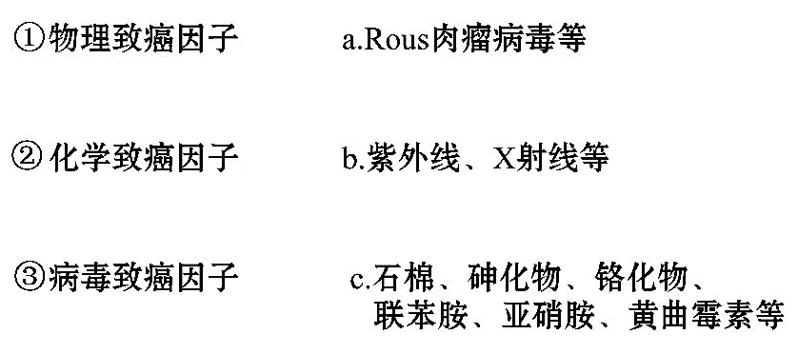
2.致癌因子的类型和实例(连线)：

Slide 14
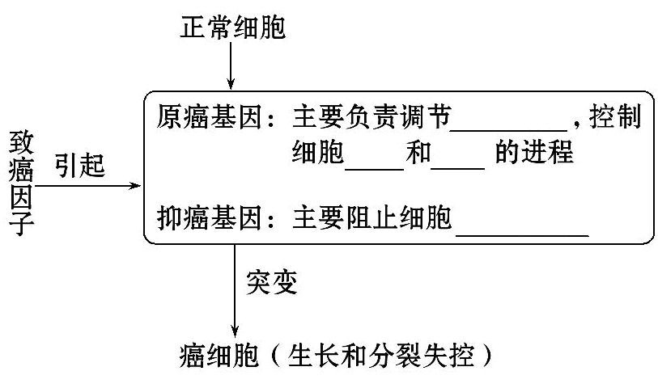
3.癌变的机理：
细胞周期
分裂
生长
不正常增殖

Slide 15
4.癌症的预防、诊断与治疗：
(1)预防措施：远离_________。
(2)诊断手段：病理切片的显微观察、CT、核磁共振以
及癌基因检测等。
(3)治疗手段：手术切除、_____和_____等。
致癌因子
化疗
放疗

Slide 16
【易错辨析】
1.生物体都存在细胞的衰老现象。 ( )
2.细胞凋亡是由细胞衰老造成的。 ( )
【分析】细胞凋亡是基因的编程性死亡，细胞衰老的
凋亡只是细胞凋亡中的一个方面。
√
×

Slide 17
×
3.癌变细胞的酶活性降低导致代谢减缓。( )
【分析】细胞癌变后，酶的活性增强，代谢旺盛。

Slide 18
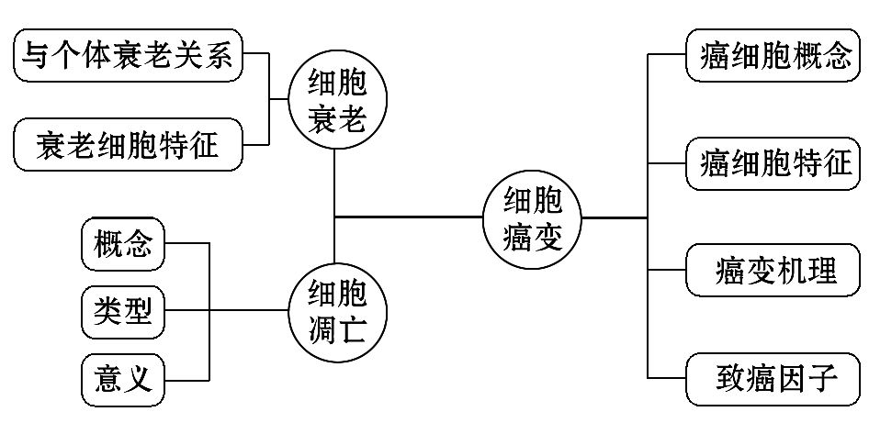
【线索构建】

Slide 19
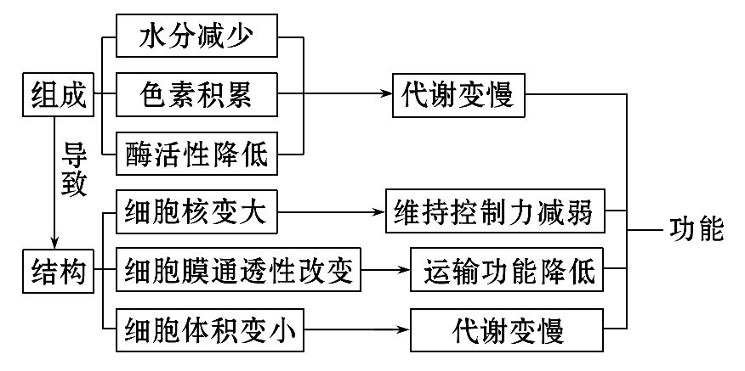
知识点一 细胞的衰老和凋亡
1.衰老细胞的特征：
(1)图解：

Slide 20
(2)分析。
衰老细胞中有用的功能分子含量降低，色素或有害分子出现并增加，导致其结构发生变化，从而行使正常功能的能力降低。

Slide 21
2.细胞衰老和细胞凋亡的比较：
项目 | 细胞衰老 | 细胞凋亡
实质 | 内因、外因共同作用 | 遗传机制决定 的程序性调控
特点 | ①水分减少 ②酶活性降低 ③色素积累 ④呼吸速率减慢 ⑤细胞膜通透性改变 ⑥细胞核体积增大 | 细胞主动地结束生命的自然过程

Slide 22
项目 | 细胞衰老 | 细胞凋亡
遗传 物质 | 不发生改变 | 不发生改变

Slide 23
3.细胞凋亡与细胞坏死的区别：
项 目 | 细胞凋亡 | 细胞坏死
原 因 | 正常生理过程 | 病理性过程
调节过程 | 受基因调控 | 被动进行
是否发生炎症 | 否 | 是
溶酶体变化 | 完整 | 裂解
是否需要能量 | 需要 | 不需要

Slide 24
【特别提醒】
细胞衰老和凋亡的三点提醒
(1)幼年个体和老年个体中每天都有细胞衰老、凋亡和新细胞产生。
(2)细胞衰老的内因是细胞的分裂次数增加。
(3)细胞衰老和凋亡对机体的正常发育都是有利的。

Slide 25
【拓展深化】细胞生命历程各过程中的遗传物质变化
项 目 | 结 果 | 遗传物质变化
细胞分裂 | 单细胞生物完成生殖，多细胞生物产生新细胞 | 遗传物质复制后均分
细胞分化 | 形成不同组织器官 | 遗传物质不发生改变
细胞癌变 | 形成无限增殖的癌细胞 | 遗传物质发生改变

Slide 26
项 目 | 结 果 | 遗传物质变化
细胞衰老 | 细胞正常死亡 | 遗传物质不发生改变
细胞凋亡 | 由基因所决定的细胞自动结束生命的过程 | 遗传物质不发生改变

Slide 27
【思考诊断】
(1)新生婴儿体内没有衰老细胞，老年人体内没有新生细胞，你认为这种说法对吗？试解释原因。
提示：不对。新生婴儿和老年人体内均有新生细胞和衰老细胞，只是所占比例不同。新生婴儿体内衰老细胞较少，新生细胞较多，老年人则相反。

Slide 28
细胞凋亡
细胞坏死
(2)细胞死亡的主要形式有_________、_________，其
中_________对生物体是有利的。
细胞凋亡

Slide 29
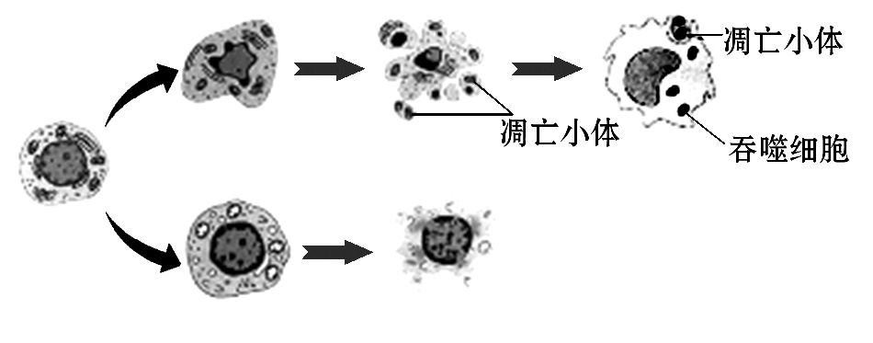
【典例】(2016·盐城高一检测)下图是动物体内细胞凋亡和细胞坏死的过程示意图。细胞凋亡时，细胞崩溃，分解成多个凋亡小体。下列叙述正确的是( )

Slide 30
A.坏死细胞和凋亡细胞的内容物都会释放到内环境中
B.凋亡小体出现的根本原因是细胞中相关凋亡基因的表达
C.细胞凋亡和细胞坏死都受环境的影响，不受机体控制
D.细胞凋亡只发生在个体发育的特定时期，而细胞坏死在任何时期都能发生

Slide 31
【解题探究】解答本题时，需要注意以下两点：
(1)图示信息：凋亡细胞内形成_________，内容物
___________________；坏死细胞内容物___________
_______。
(2)关键知识：细胞凋亡由_____决定，受机体控制；
而细胞坏死主要由_________________引起，不受机体
控制。
凋亡小体
不会释放到内环境中
会释放到内
环境中
基因
外界不利环境因素

Slide 32
【解析】选B。由图示可知，凋亡细胞的内容物在凋亡小体内被溶酶体水解吸收；细胞凋亡受基因的调控，为程序性的死亡，凋亡小体出现的根本原因是细胞中相关凋亡基因的表达；细胞凋亡发生在个体发育的各个阶段，细胞坏死是由外界环境因素引起的，任何时期都可发生。

Slide 33
【互动探究】
(1)图中细胞凋亡过程中，细胞内各种酶活性是否都减弱？为什么？
提示：不一定。细胞凋亡过程中，与细胞凋亡有关的酶活性会增强。

Slide 34
(2)图中吞噬细胞清除凋亡细胞与细胞膜的何种特性有关？
提示：流动性。

Slide 35
【过关训练】
1.(2015·海南高考)关于细胞凋亡的叙述，错误的
是( )
A.细胞凋亡受细胞自身基因的调控
B.细胞凋亡也称为细胞编程性死亡
C.细胞凋亡不出现在胚胎发育过程中
D.被病原体感染的细胞可通过细胞凋亡清除

Slide 36
【解题指南】(1)题干关键词：“细胞凋亡”。
(2)关键知识：细胞凋亡的概念、实质、特点和作用。

Slide 37
【解析】选C。本题考查细胞凋亡的有关知识。细胞凋亡受细胞自身基因的调控，是正常的细胞生命活动，也称为细胞编程性死亡，A项、B项正确；细胞凋亡可出现在个体发育全过程中，C错误；被病原体感染的细胞的清除，是通过细胞凋亡完成的，D正确。

Slide 38
2.(2016·大连高一检测)珍珠是河蚌产生的一种有机物，它既是一种有机宝石，又可作为护肤品的主要原料，因为它在抑制细胞脂褐素的增加上有重要作用，这表明珍珠在保健上可用于( )
A.抑制细胞癌变 B.延缓细胞衰老
C.促进细胞分裂 D.诱导细胞分化

Slide 39
【解析】选B。细胞色素(如细胞脂褐素)会随着细胞衰老而逐渐累积，而珍珠在抑制细胞脂褐素的增加上有重要作用，因此珍珠在保健上可用于延缓细胞衰老。

Slide 40
知识点二 细胞癌变
1.癌细胞的概念：
(1)产生原因：受到致癌因子的作用，致癌因子类似于人生病时的致病因子。
(2)产生结果：引起细胞内部结构和功能的改变，遗传物质发生变化，细胞不受机体的控制，进行连续分裂。

Slide 41
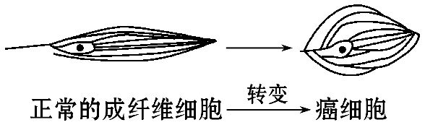
2.癌细胞的特征：
(1)可以无限增殖：正常细胞的分裂是有一定限度的，而癌细胞的分裂次数是无限的，可以永远分裂下去。
(2)形态结构发生显著变化(如图)：

Slide 42
(3)细胞表面发生了变化：细胞膜表面的糖蛋白减少→细胞间黏着性降低→细胞容易分散和转移。

Slide 43
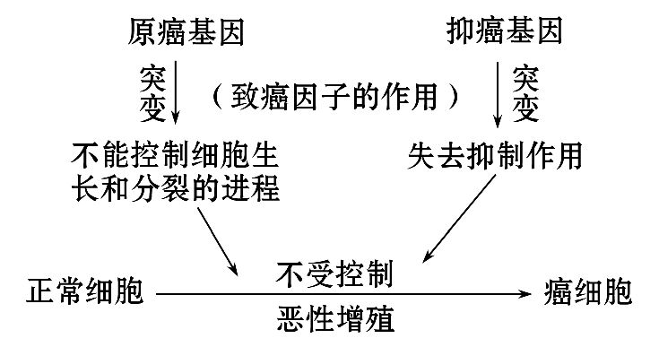
3.癌变机理：

Slide 44
【易错提醒】
关于癌细胞的三个易错点
(1)癌细胞的形成是畸形分化，但癌细胞只进行分裂，却不再分化。
(2)肿瘤不一定是癌，良性肿瘤仅仅是压迫周围组织，不会破坏周围组织。

Slide 45
(3)原癌基因和抑癌基因：前者控制细胞生长和分裂的进程，后者主要是阻止细胞不正常的增殖，二者普遍存在于所有细胞中，只不过癌细胞中两种基因已发生突变。

Slide 46
【拓展深化】接触抑制现象
(1)接触抑制：正常细胞在体外培养时，表现为贴壁生长和汇合成单层后停止生长的特点，即接触抑制现象。

Slide 47
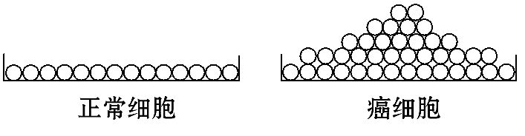
(2)癌细胞失去接触抑制性，即使堆积成群，仍然可以生长，形成多层，如下图所示：

Slide 48
【题组过关】
1.(2015·江苏高考)下列关于人体细胞增殖、分化、衰老、凋亡和癌变的叙述，正确的是( )
A.细胞的分化程度越高，全能性越强
B.癌细胞具有细胞增殖失控的特点
C.正常细胞的衰老凋亡必将使个体衰老死亡
D.幼年个体生长需细胞增殖，成年后不需细胞增殖

Slide 49
【解题指南】关键知识：细胞分化与细胞全能性的关系、癌细胞的特点、细胞增殖和细胞衰老与个体的关系。

Slide 50
【解析】选B。本题主要考查细胞的生命历程。一般细胞的分化程度越高，细胞的全能性越低，故A项错误。癌细胞具有无限增殖的特点，会造成细胞增殖失控，故B项正确。正常细胞的衰老和凋亡与个体的衰老和死亡不是完全同步的，如幼年个体的体内也有细胞的衰老和凋亡，故C项错误。幼年和成年个体都需要细胞增殖，故D项错误。

Slide 51
【误区警示】细胞分化≠细胞癌变
(1)遗传物质：细胞分化不改变遗传物质，细胞癌变改变了遗传物质。
(2)分裂能力：细胞分化后分裂能力降低，癌变细胞能无限增殖。

Slide 52
(3)发生原因：细胞分化是由于基因选择性表达，细胞癌变是由于细胞在致癌因子作用下发生基因突变。
(4)结果：细胞分化能形成各类细胞，细胞癌变只能形成癌细胞。

Slide 53
2.黄曲霉素被世界卫生组织的癌症研究机构划定为Ⅰ类致癌物。黄曲霉素的危害性在于对人及动物肝脏组织有破坏作用，可导致肝癌甚至死亡。下列有关说法错误的是( )
A.黄曲霉素属于化学致癌因子
B.黄曲霉素使肝细胞产生原癌基因是癌变的根本原因
C.染色体上存在原癌基因
D.原癌基因和抑癌基因协调表达

Slide 54
【解析】选B。引起细胞癌变的因子有物理致癌因子、化学致癌因子和病毒致癌因子，黄曲霉素属于化学致癌因子；原癌基因是任何细胞的染色体上都含有的，黄曲霉素可以使肝细胞中的原癌基因发生突变；细胞内原癌基因和抑癌基因协调表达，共同维持细胞的正常分裂。

Slide 55
【补偿训练】
癌症严重威胁着人类的健康，不当的饮食会增加癌症发生的可能性。日常生活中，为预防癌症的发生，应尽量避免摄入( )
A.绿色蔬菜 B.新鲜水果
C.发霉食物 D.食用菌

Slide 56
【解析】选C。发霉的食物中可能含有化学致癌因子而导致细胞癌变，因此应该尽量避免摄入。

Slide 57


